Slide 1
Network forensics 網路鑑識
學生:
老師 :

Slide 2
agenda
Forensics鑑識
網路概論
網路鑑識(Network forensics)
網路鑑識重要工具:Wireshark
網路鑑識實測CTF

Slide 3
數位鑑識 Digital Forensics
數位鑑識（數位鑑識科學、數位取證）乃是鑑識科學的其中一個分支
數位鑑識主要在針對數位裝置中的內容進行調查與復原，
數位鑑識常常是與電腦犯罪有所相關。
數位鑑識一詞原本是與電腦鑑識為同義詞，但現在已經擴展到調查所有能夠儲存數位資料的裝置。
隨著1970年代末期到1980年代初期的家用電腦革命從美國興起，數位鑑識科學也逐漸在1990年代開始自然的發展，而直到二十一世紀初國家才逐漸形成對此學科的政策。
https://zh.wikipedia.org/wiki/%E6%95%B8%E4%BD%8D%E9%91%91%E8%AD%98

Slide 4
網路概論

Slide 5
網路鑑識Network forensics

Slide 6
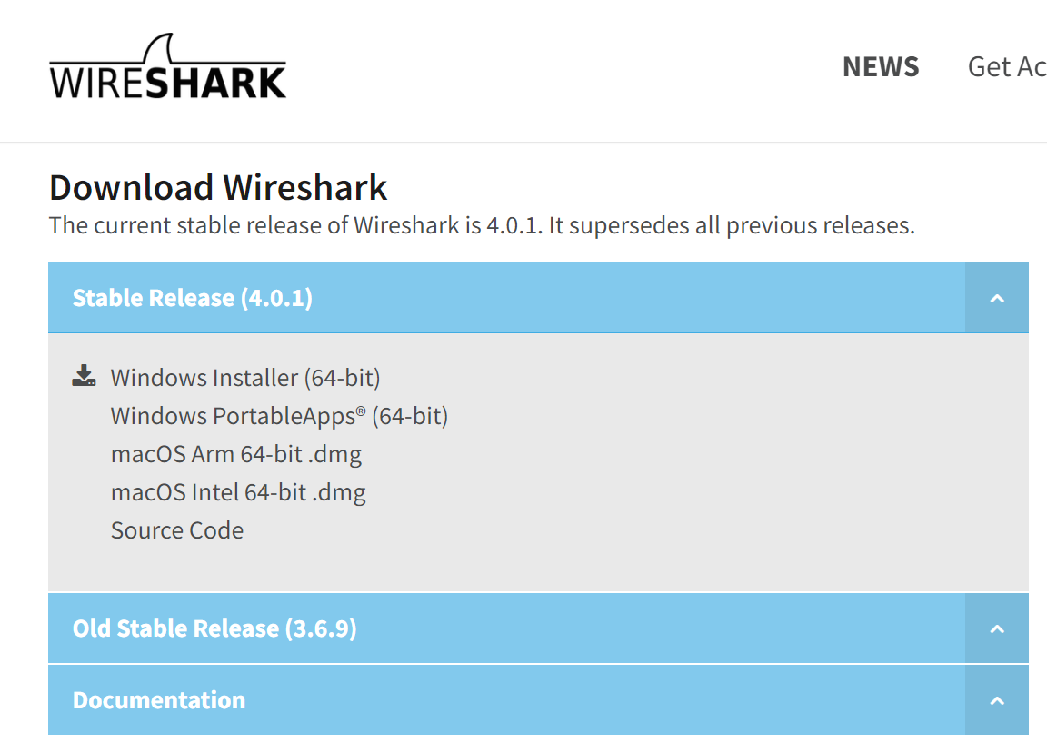

Slide 7
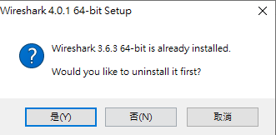

Slide 8
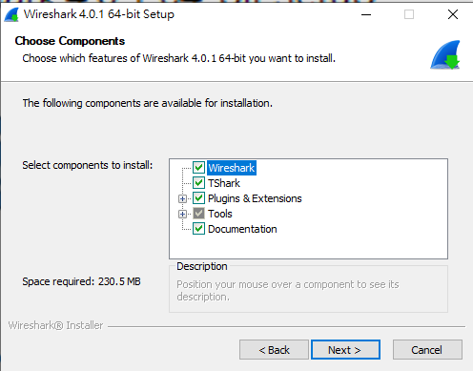

Slide 9
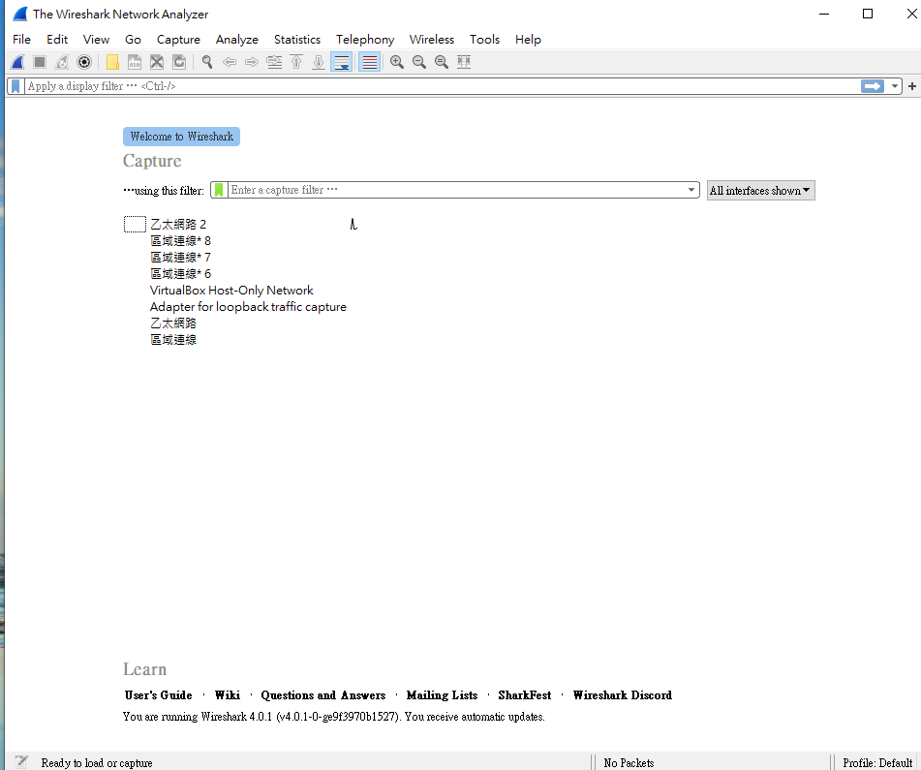

Slide 10
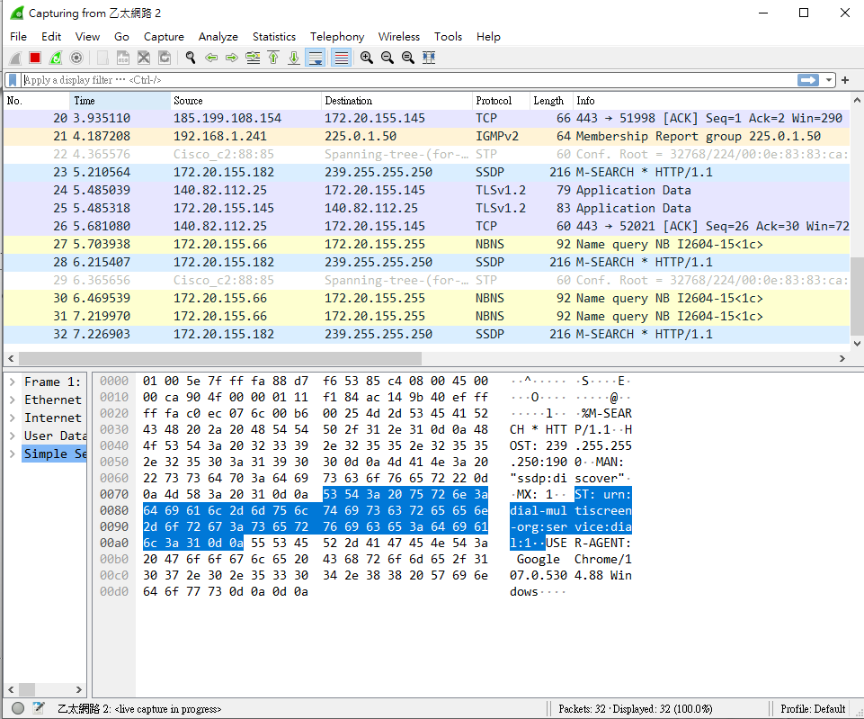

Slide 12
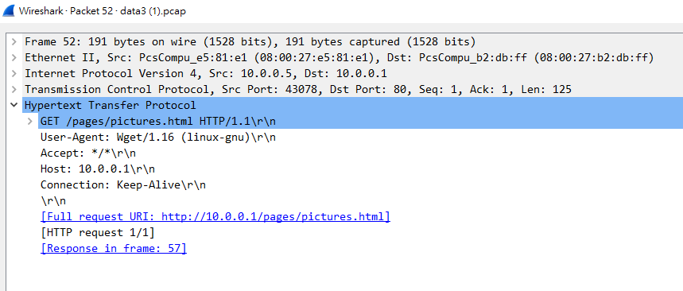

Slide 13
HTTP 請求方法

Slide 14
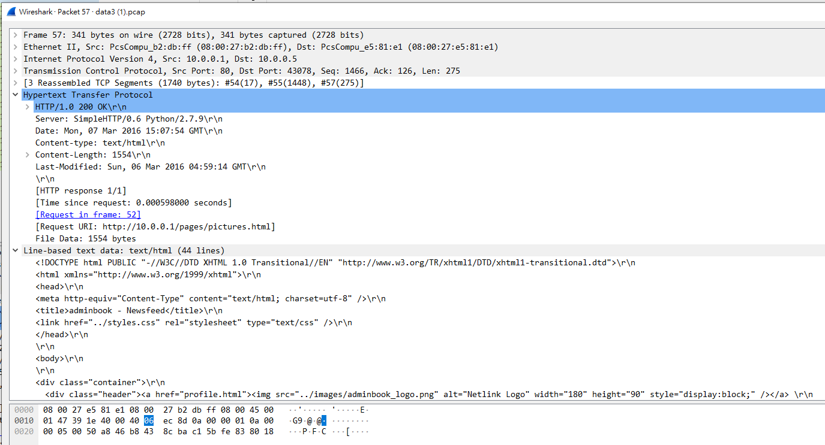

Slide 15
http status code

